Slide 1
Universidad Autónoma del Estado de Hidalgo
Taller de inducción a la vida universitaria
enero junio 2021.

Slide 2
Instituto de Ciencias de la Salud Área Académica de Medicina
Mtra. María del Refugio Pérez Chávez
Coordinadora de Programa Educativo Medico Cirujano 2015
Lugar de Adscripción: Área Académica de Medicina ICSa
Correo: maria_perez1413@uaeh.edu.mx
2

Slide 3
Syllabus
Deriva del latín Syllabus: lista compendio o sumario.
En educación: Se denomina programa o esquema de un curso.
Compuesto por: calendario de temas a abordar, listado de lecturas, actividades, tareas, objetivos propuestos y evaluación.
Your Date Here
Your Footer Here
3

Slide 4
Syllabus
El Syllabus de la UAEH contiene:
Plan de Clase de cada una de tus materias (contenidos temáticos y programación por fecha y hora)
Estrategias Didácticas
Fechas y periodos de evaluación
Porcentaje de cada rubro de evaluación: Heteroevaluación (examen y tareas), coevaluación, y autoevaluación
Formación de equipos de trabajo
Pase de lista
Porcentaje de asistencia
Calificaciones por parcial
Calificación final

Slide 5
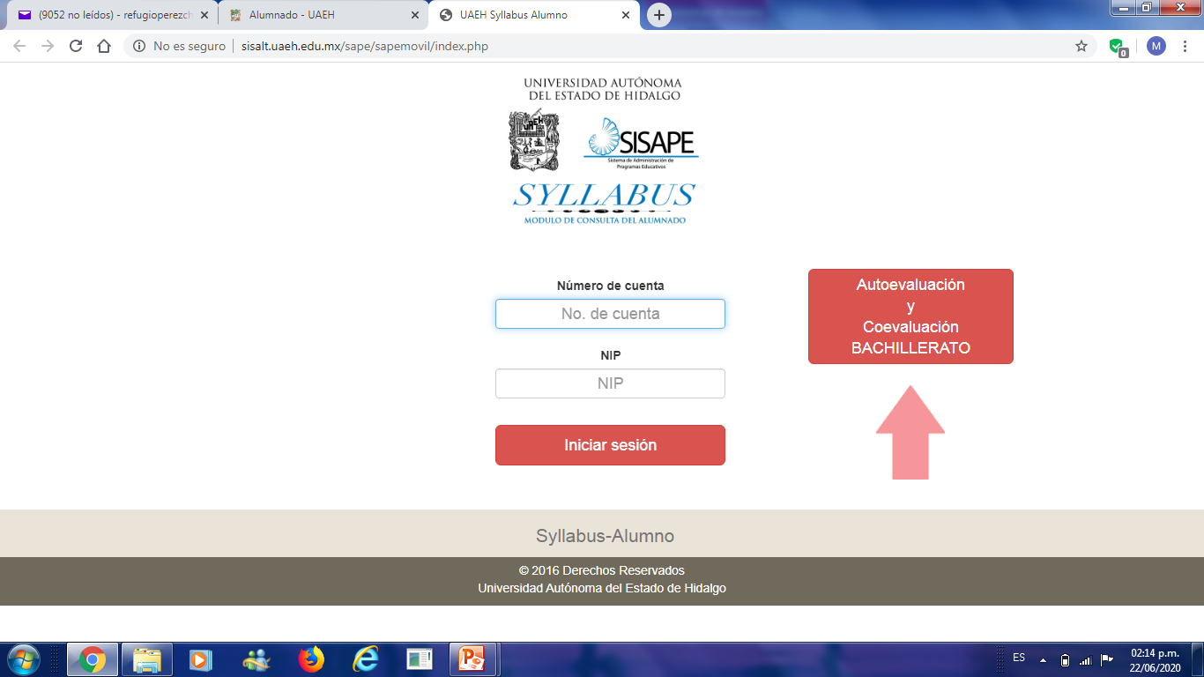
Para ingresar: con tu NIP y Contraseña

Slide 6
Syllabus recomendaciones importantes
Realizar los procesos de autoevaluación y coevaluacion en tiempo y forma
En cada una de tus materias te marca las fechas de evaluación, así como la fecha limite
El día de la fecha limite el sistema se cierra en automático a las 23:59 hrs
Realizar dichos procesos de preferencia el día 1, para que el día 2 verifiques que todo quedo debidamente registrado.

Slide 7
Syllabus recomendaciones importantes
Si por algún motivo no se guardo, debes realizarla nuevamente dentro de las fechas señaladas.
Evita realizar el proceso de evaluación el ultimo día de la fecha limite. Evita contratiempos.
Realizar captura de pantalla del proceso concluido
Realizarlo preferentemente con internet alámbrico
Utilizar equipo de computo no desde el celular

Slide 8
Syllabus recomendaciones importantes
Una vez cerrado el sistema NO se apertura.
Una vez cerrado el sistema, si no realizaste autoevaluación en tiempo y forma, tú calificación en ese rubro es CERO
Una vez cerrado el sistema, si no realizaste coevaluacion en tiempo y forma, tú calificación en ese rubro es CERO
Importante enfatizar que todos los rubros a evaluar aportan a tu calificación final.

Slide 9
COEVALUACION
Para realizar la coevaluacion: Debes estar en un equipo de trabajo
Si al ingresar a la coevaluacion , sale la leyenda no has sido validado, significa que el docente de la asignatura no te ha incluido en equipo de trabajo.
Los equipos de trabajo son formados exclusivamente por el docente de la asignatura.

Slide 10
Primum non nocere
GRACIAS POR SU ATENCIÓN

